Slide 1
การเตรียมความพร้อม
การจัดการเรียนการสอน
โรงเรียนโพธิ์ตากพิทยาคม
สำนักงานเขตพื้นที่การศึกษามัธยมศึกษา เขต 21

Slide 2
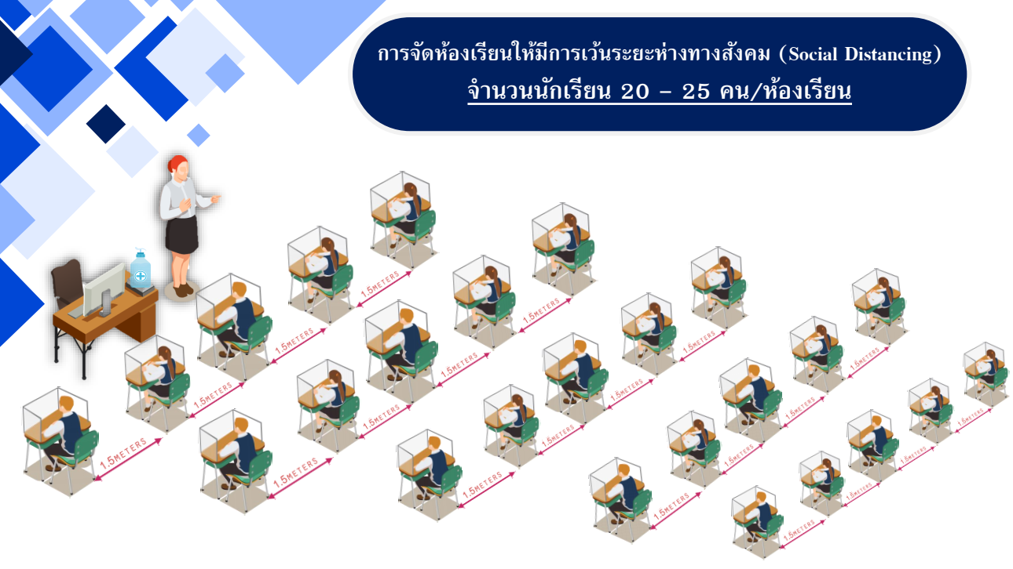
มาตรการในการจัดห้องเรียน วันเปิดเรียนวันที่ 1 กรกฎาคม 2563
จัดห้องเรียนให้มีการเว้นระยะห่างทางสังคม Social distancing จำนวนนักเรียน ห้องละ 20-25 คน/ห้องเรียน
เว้นระยะห่างการนั่งของนักเรียน 1.5 เมตร ด้านข้างซ้าย-ขวา

Slide 3
มาตรการในการจัดห้องเรียน
3. มีแอลกอฮอล์วางไว้ที่โต๊ะครู นักเรียนที่เข้าห้องเรียนจะจัดล้างมือด้วยแอลกอฮอล์ทุกชั่วโมง
4. ทำความสะอาดห้องเรียน ประตูหน้าต่าง ลูกบิดประตู โต๊ะเรียน เก้าอี้ทุกครั้งด้วยการฆ่าเชื้อก่อนเรียนทั้งก่อนเรียนและหลังเรียน โดยมีการบันทึกข้อมูลอย่างเคร่งครัด

Slide 4
มาตรการในการจัดห้องเรียน
โรงเรียนมีการจัดการเรียนการสอนแบบปกติ การจัดการเรียนในชั้นเรียน คือ วันจันทร์-วันศุกร์ ตามตารางเรียนของโรงเรียน (On-Site)
ห้ามนักเรียนเล่นกีฬาในเวลาพักรับประทานอาหารกลางวัน และหลังเลิกเรียน
การเรียนวิชาพละศึกษาจะมีการเรียนเว้นระยะห่าง 2 เมตร และมีการออกกำลังกายอยู่กับที่ เช่น โยคะ
นักเรียนจะต้องใส่หน้ากากอนามัยตลอดเวลาขณะอยู่ในห้องเรียน

Slide 5
มาตรการในการจัดห้องเรียน

Slide 6
มาตรการในการจัดห้องเรียน
งดกิจกรรมทุกกิจกรรมที่มีการรวมกลุ่มของนักเรียน
จัดกิจกรรมการสอนในห้องเรียนตลอดทั้งวัน
ห้ามให้นักเรียนใช้อุปกรณ์การเรียนร่วมกัน
งดการสัมผัสร่างกายซึ่งกันและกัน

Slide 7
มาตรการในการจัดห้องเรียน
13. ระเบียงหน้าห้องเรียนจัดให้มีการกำหนดที่นั่งเว้นระยะห่าง
14. หากมีอาการไอ จาม ให้แจ้งครูทันที

Slide 8
เวลาเรียนของนักเรียน
มัธยมศึกษาตอนต้น
ภาคเช้า เรียน 3 ชั่วโมง
ชั่วโมงที่ 1 เวลา 08.40 – 09.30 น.
2 เวลา 09.30 – 10.20 น.
3 เวลา 10.20 – 11.10 น.
พักรับประทานอาหารเวลา 11.10 – 12.10 น.
ภาคบ่าย เรียน 4 ชั่วโมง
ชั่วโมงที่ 4 เวลา 12.10 – 13.00 น.
5 เวลา 13.00 – 13.50 น.
6 เวลา 13.50 – 14.40 น.
7 เวลา 14.40 – 15.30 น.

Slide 9
เวลาเรียนของนักเรียน
มัธยมศึกษาตอนปลาย
ภาคเช้า เรียน 4 ชั่วโมง
ชั่วโมงที่ 1 เวลา 08.40 – 09.30 น.
2 เวลา 09.30 – 10.20 น.
3 เวลา 10.20 – 11.10 น.
4 เวลา 11.10 – 12.00 น.
พักรับประทานอาหารเวลา 12.00 – 13.00 น.
ภาคบ่าย เรียน 3 ชั่วโมง
ชั่วโมงที่ 5 เวลา 13.00 – 13.50 น.
6 เวลา 13.50 – 14.40 น.
7 เวลา 14.40 – 15.30 น.

